Slide 1
基本二维绘图
MATLAB提供了丰富的绘图函数和绘图工具，一般需要5个步骤
1.曲线数据准备
2.指定图形窗口和子图位置
可使用Figure命令指定图形窗口，默认时打开Figure 1窗口，或使用subplot 命令指定当前子图。
3.调入绘图命令绘制图形
4.设置坐标轴的图形注释
5.按指定格式保存或导出图形

Slide 2
基本二维绘图
一、plot-----基本二维绘图函数
1、格式1： plot(y)
功能：y是一向量，
以y中元素的下标为横坐标，
元素值作为纵坐标，各点以直线相连。
例如：y=[1 2 3 2 1];
plot(y)
►如果y为复数矩阵，则相当于plot(real(y), imag(y))

Slide 3
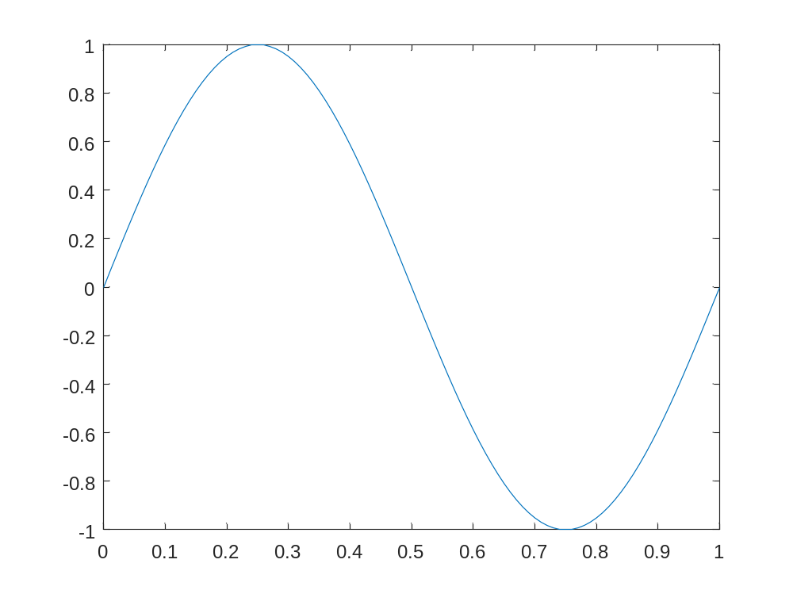
基本二维绘图
2、格式2： plot(x,y)
功能：x,y具有相同的长度，绘图时以x元素值为
横坐标，y元素值作为纵坐标，各点以直线相连
例如：t=(0:0.01:1);y=sin(2*pi*t);
plot(t,y);

Slide 4
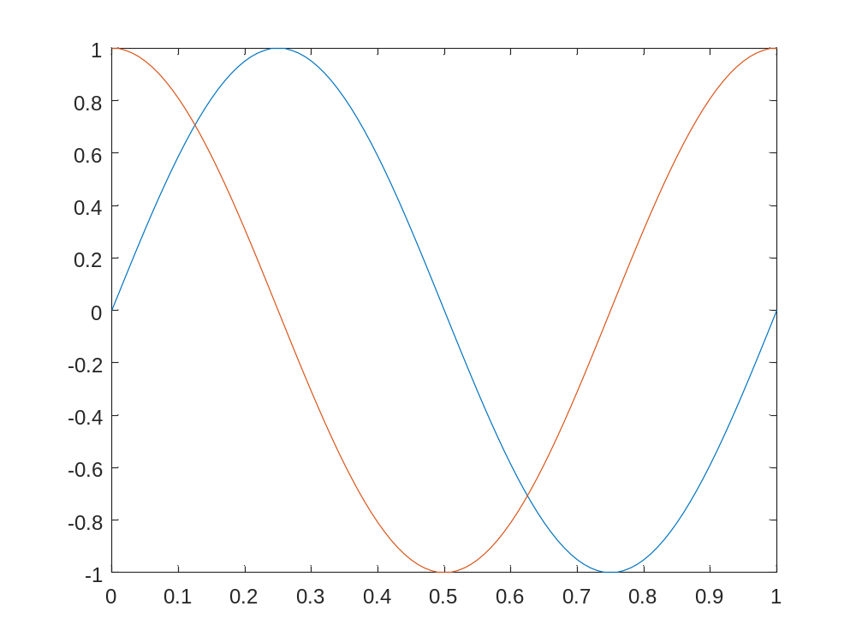
基本二维绘图
2、格式2： plot(x,y)
►如果y为多行或多列矩阵，则绘制多条曲线
例如：y2=[sin(2*pi*t) ;cos(2*pi*t)];plot(t,y2);

Slide 5
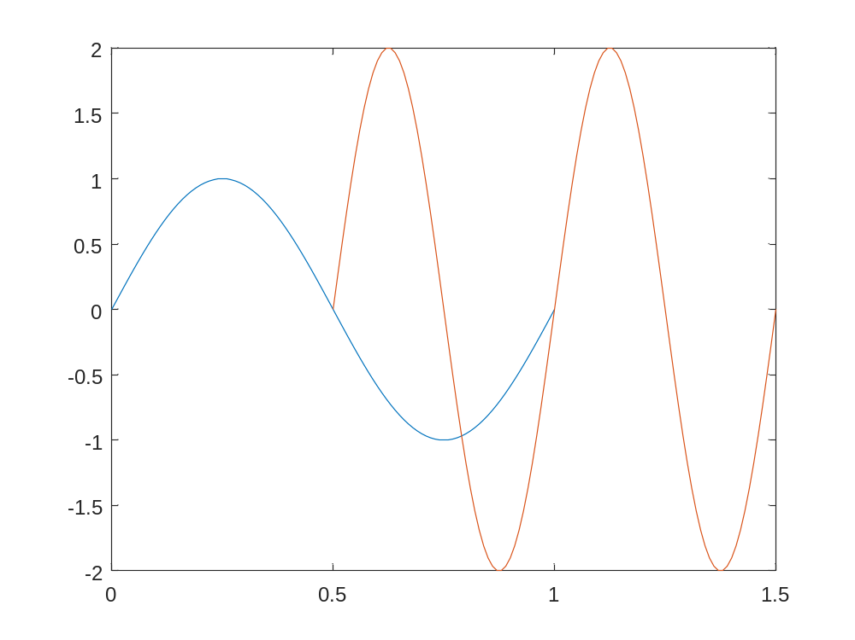
基本二维绘图
3、格式3： plot(x1, y1,x2,y2,…)
功能：相当于，plot(x1,y1),plot(x2,y2),…,绘制多条曲线在一个图中
例：t1=(0.5:0.01:1.5);
y1=2*sin(2*pi*2*t1);
plot(t,y,t1,y1);

Slide 6
基本二维绘图
4、格式4： plot(y,’s’)
plot(x,y,’s’)
plot(x1,y1,’s1’,x2,y2,’s2’…)
s为一格式字符串，用于设置绘图颜色和线型
例如；plot(t,y,’*b’); plot(t, y,’xr’,t1,y1,’:k’)

Slide 7
基本二维绘图
二、plotyy---- 双坐标绘图
格式：plotyy(x1,y1,x2,y2)
功能：将y1的坐标标在左边，y2标在右边，
x1,x2 共用横坐标
例如：plotyy(t,y,t1,y1)

Slide 8
基本二维绘图
三、loglog / semilogx /semilogy---对数坐标绘图
功能：与plot用法相同，区别为坐标轴为对数
Loglog( )：X-Y轴均为对数
Semilogx( )：X轴为对数（半对数）
Semilogy( )：Y轴为对数（半对数）
例如：yl= (1:1:100);semilogy(yl);

Slide 9
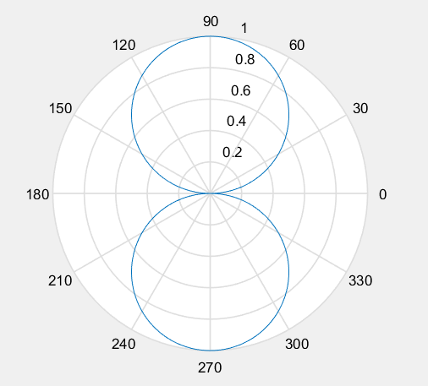
基本二维绘图
四、polar----极坐标
格式：polar(θ,r)
功能：以θ为角度，r为半径绘图
例：x=(0:pi/100:2*pi);
yp=abs(sin(x));
polar(x,yp)

Slide 10
基本二维绘图
五、多曲线绘图控制
1、图形保持
格式：hold on(off)
功能：用于保持当前绘图，以便在同一坐标上再绘制另外图形
例如：plot(t,y);
hold on;
plot(t1,y1)

Slide 11
基本二维绘图
2、子图控制
格式：subplot(m,n,p)
功能：将窗口分成m（行）*n（列）个子图，
并指定在第p个子图中绘图
例如：subplot(3,2,2);
plot(t,y);
subplot(3,2,3);
plot(t1,y1);

Slide 12
基本二维绘图
3、窗口控制
格式：figure(n)
功能：打开一个新窗口用于当前绘图，n为该窗口的句柄（唯一标识），用于在多个窗口中绘图
例如：figure(1);
plot(t,y);
figure(2);
plot(t1,y1);

Slide 13
基本二维绘图
六、图形控制
1、 title(‘s’) —— 给图形加标题
例如： plot(t,y); title(‘sine wave’)
2、 xlabel (‘s’)—— 给x轴加标注
例如：xlabel(‘t(s)’)
3、 ylabel (‘s’)—— 给y轴加标注
例如：ylabel(‘V(mv)’)

Slide 14
基本二维绘图
4、 text (x,y,’s’)—在图形指定位置(x,y)加标注
例如：text(0.5,0.8,’t=0.5s v=0.8’)
5、 legend (‘s1’,’s2’,…)—— 添加图例
例如:plot(t,y,t1,y1);legend(‘sine’,’cosine’)
6、 grid on(off) — 打开、关闭坐标网格线
例如：grid off
7、zoom on(off) ---允许放大/缩小

Slide 15
基本二维绘图
8、 axis —— 控制坐标轴的刻度
■ axis([xmin,xmax,ymin,ymax])
设定坐标轴的最大最小值
例如：plot(t,y);axis([-1 2 –2 2])
■ axis(‘equal’)将两轴设为相等。
■ axis on(off) 显示或关闭坐标轴

Slide 16
特殊二维绘图
二维特殊绘图函数使用方法基本同plot
1、stem –––– 绘制火柴杆图
例如：stem(t,y)
2、bar––– 绘制直方图
例如：bar(t,y)
3、stairs –––– 绘制阶梯图
例如：stairs (t,y,’r’)

Slide 17
特殊二维绘图
4、area ––––区域图
例如：x=ones(1,5);area(x)
注意同 bar 的区别
5、 pie –––– 饼图
例如：x=[1 2 3 2 1 1 ];
y=[0 0 1 0 0 0];
pie(x,y)
还有其它特殊函数。。。

Slide 18
回顾…… PLOT 命令的格式
格式1： plot(y)
格式2： plot(x,y)
格式3： plot(x1, y1,x2,y2,…)
格式4： plot(y,’s’)
plot(x,y,’s’)
plot(x1,y1,’s1’,x2,y2,’s2’…)
figure subplot

